Slide 1
МАТРИЦІ ТА ДІЇ НАД НИМИ
Лекція

Slide 2
ПЛАН
Поняття і види матриць
Рядки, стовпчики, елементи і розмір матриць
Дії над матрицями

Slide 3
ВИЗНАЧЕННЯ
Матрицею називається упорядкована по рядках та стовпцях таблиця елементів: букв, чисел, функцій тощо.
Числа, що заповнюють матрицю називаються елементами матриці.
Матриці позначають великими латинськими літерами А, В, С тощо.

Slide 4
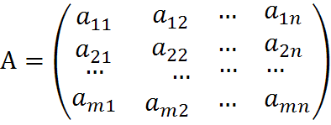
ЗАГАЛЬНИЙ ВИГЛЯД МАТРИЦІ РОЗМІРОМ M НА N

Slide 5
ПРИНЦИПИ НУМЕРАЦІЇ РЯДКІВ І СТОВПЦІВ
    Рядки нумеруються зверху вниз, починаючи з №1.
Стовпці нумеруються зліва направо, починаючи з №1.

Slide 6
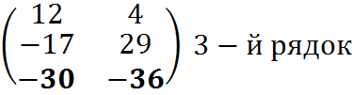
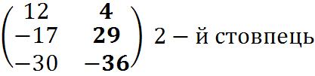
РЯДОК І СТОВПЕЦЬ

Slide 7
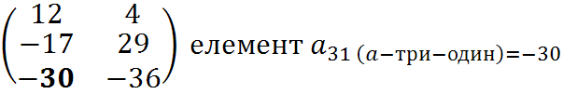
ЕЛЕМЕНТ МАТРИЦІ
(3-й рядок, 1-й стовпець)

Slide 8
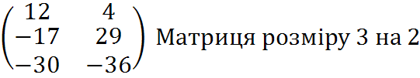
РОЗМІР МАТРИЦІ
Матриця, яка має m рядків і n стовпців, називається матрицею розміру m на n.
(3 рядки, 2 стовпці)

Slide 9
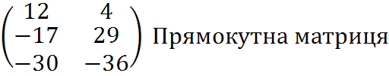
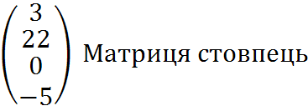
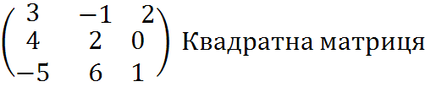
ВИДИ МАТРИЦЬ

Slide 10
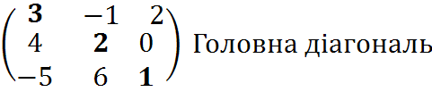
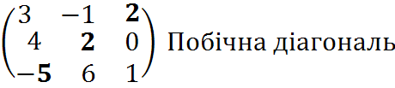
ДІАГОНАЛІ КВАДРАТНИХ МАТРИЦЬ

Slide 11


ВАЖЛИВІ ТИПИ КВАДРАТНИХ МАТРИЦЬ

Slide 12
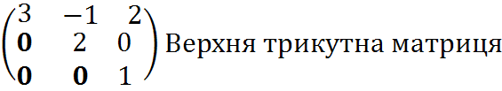
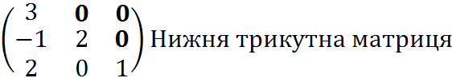
ТРИКУТНІ МАТРИЦІ
(під головною діагоналлю стоять нулі)
(над головною діагоналлю стоять нулі)

Slide 13
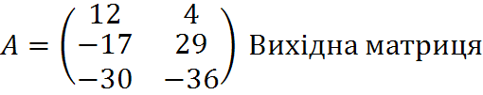

ТРАНСПОНУВАННЯ МАТРИЦЬ

Slide 14
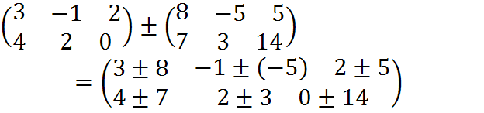
МАТРИЦІ ОДНАКОВОГО РОЗМІРУ МОЖНА ВІДНІМАТИ І ДОДОВАТИ

Slide 15
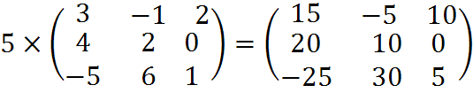
ДІЇ НАД МАТРИЦЯМИ
Любу матрицю можна помножити на число

Slide 16

МНОЖЕННЯ РЯДКА НА СТОВПЕЦЬ

Slide 17

МНОЖЕННЯ МАТРИЦІ НА СТОВПЕЦЬ
Кожен рядок матриці множимо на стовпець

Slide 18
МОЖЛИВІСТЬ МНОЖЕННЯ МАТРИЦІ НА МАТРИЦЮ
Матрицю A, записану зліва, можна помножити на матрицю B, записану справа, тоді і тільки тоді, коли кількість стовпців матриці А дорівнює числу рядків матриці В.

Slide 19

ПРАВИЛО МНОЖЕННЯ МАТРИЦІ НА МАТРИЦЮ
Кожен рядок лівої матриці множиться на стовпчик правої матриці

Slide 20
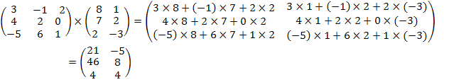
ПРИКЛАД МНОЖЕННЯ МАТРИЦЬ

Slide 21


ВЛАСТИВОСТІ ОДИНИЧНОЇ МАТРИЦІ

Slide 22
МАТРИЦІ ТА ВИЗНАЧНИКИ
1. Матриці та їх властивості
2. Лінійні операції над матрицями
3. Визначники та їх властивості

Slide 23
МАТРИЦІ ТА ВИЗНАЧНИКИ
1.1 Матриці та їх властивості
Матрицею розміру m×n називається сукупність чисел, розташованих у вигляді таблиці з m рядків і n стовпчиків:
Приклад:
размера 3×3
Числа, що складають матрицю, називаються елементами матриці. Якщо m≠n, то матриця називається прямокутною. Якщо m=n, то матриця называється квадратною порядку n.

Slide 24
Матриця розміру m×1 виду
, що складається з одного стовпця
називається вектор-стовпець, а матриця A=[a₁ a₂…a_{n}] розміру 1×n, що складається з одного рядка – вектор-рядок.
У випадку квадратної матриці
елементи a₁₁, a₂₂,…a_{nn} утворюють головну діагональ, а елементи a_{n1}, a_{n-1 2},…a_{1n} – побічну діагональ матриці.

Slide 25
Квадратна матриця, в якої всі елементи a_{ij} дорівнюють 0 називається нульовою матрицею.
Матриця
називається одиничною.
1.2 Лінійні операції над матрицями
1. Порівняння
А=В, якщо у них елементи, що розташовані на відповідних місцях, рівні.

Slide 26
2. Додавання
Для того, чтоб додать дві матриці A і B (одинакової розмірності) необхідно додать їх відповідні елементи.
Для того, чтобы знайти різницю матриць А і В (одинакової розмірності) необхідно з кожного елемента матриці А відняти відповідний елемент матриці В.
Матриця -А (мінус А)називається матрицею протилежною А.
Приклад: Нехай
Тоді

Slide 27
  3. Множення на число
Для того, чтоб помножити матрицю А на число α∈R необхідно кажен элемент матриці помножить на число α.
Приклад: Нехай
тоді

Slide 28
4. Множення на вектор-стовпчик
Для множення m×n матриці А на вектор-стовпчик х необхідно, щоб число стовпців n матриці А дорівнювало числу елементів вектор-стовпчика х. Тоді добуток матриці А на вектор-стовпець х позначається Ах і дорівнює
.

Slide 29
Приклад:

Slide 30
5. Множення двох матриць
Нехай
і
m×n і n×k матриці (узгоджені матриці) відповідно – число стовців матриці а дорівнює числу рядків матриці В.
Добутком матриці А на матрицю В називається m×k матриця С з елементами с_{ij}, що дорівнюють сумі добутків елементів i-го рядка матриці А на відповідні елементи j-го стовпця матриці В, с_{ij}=a_{i1}b_{1j}+a_{i2}b_{2j}+…+a_{in}b_{nj},
i=1..m, j=1..k.

Slide 31
Приклад: Зайти добуток матриць
і
Матриця А^{Т} , отримана з даной матриці А шляхом заміни рядків на стовпчики, і навпаки, називається транспонованою.
Приклад:

Slide 32
1.3 Визначники та їх властивості
Поняття визначника вводиться тільки для квадратних матриць.
Визначником n-го порядку матриці А називається алгебраїчна сума всіляких добутків елементів, взятих точно по одному з кожного рядка і кожного стовпчика матриці А. Знак кожного доданка визначається спеціальним правилом.
Визначник n-го порядку містить n! членів.
= a₁₁a₂₂- a₁₂a₂₁ – визначник другого порядку.
Приклад:

Slide 33
a₁₁a₂₂a₃₃+a₁₂a₂₃a₃₁+ a₁₃a₂₁a₃₂- a₁₃a₂₂a₃₁-a₁₁a₂₃a₃₂-
-a₁₂a₂₁a₃₃ – визначник третього порядку.
Правило трикутника:три додатних члена визначника третього порядку є добутком елементів головної діагоналі і елементів, що знаходяться в вершинах двох рівнобедрених трикутників, основи яких паралельні головній діагоналі. Три його від'ємних члена є добутком елементів побічної діагоналі і елементів, що знаходяться в вершинах двох рівнобедрених трикутників, основи яких паралельні побічної діагоналі.
«+»
«-»

Slide 34
Властивості визначників n-го порядку:
1. Визначник матриці А дорівнює визначнику транспонованою матриці,
2. Якщо всі елементи деякого рядка матриці А дорівнюють 0, то визначник дорівнює 0.
3. Загальний (спільний) множник всіх елементів рядка визначника можна винести за знак цього визначника.
4. Якщо у визначнику поміняти місцями два рядки, то він змінить знак на протилежний.
5. Якщо визначник має два рівні рядки, то він дорівнює 0.
6. Якщо елементи двох рядків визначника пропорційні, то визначник дорівнює 0.

Slide 35
7. Значення визначника не зміниться, якщо до елементів його рядка додати відповідні елементи іншого рядка, помножені на одне і те ж число k.
Мінором М_{ij} елемента a_{ij} називається визначник (n-1) порядку, отриманний викресленням з визначника n-го порядку елементів i –го рядка та j-го стовпця, i, j=1..n.
Приклад:
– мінор
елемента а₂₃.
Алгебраїчним доповненням елемента a_{ij} називаєтьчя число
A_{ij}=(-1)^{i+j} М_{ij}.
A₂₃=(-1)²⁺³ М₂₃=(-1)(-6)=6.

Slide 36
8. Визначник дорівнює сумі добутків елементів будь-якого його рядка на відповідні алгебраїчні доповнення елементів цього рядка.
Формула Лапласа:
⎜A⎜ =a_{i1}A_{i1}+a_{i2}A_{i2}+…+a_{in}A_{in}, i=1..n.
Приклад: обчислити визначник
а) за правилом трикутника:

Slide 37
б) використовуючи формулу Лапласа, розкладемо визначник за
елементами третього рядка :
⎜A⎜ =a₃₁A₃₁+a₃₂A₃₂+a₃₃A₃₃,

